Slide 1


Action iard auto-gav
Heure du jeudi du 22 novembre
S47 2018

Slide 2
sommaire
CONTEXTE & ENJEU
L’ACTION
LES MOYENS
SUIVI et PILOTAGE

Slide 3
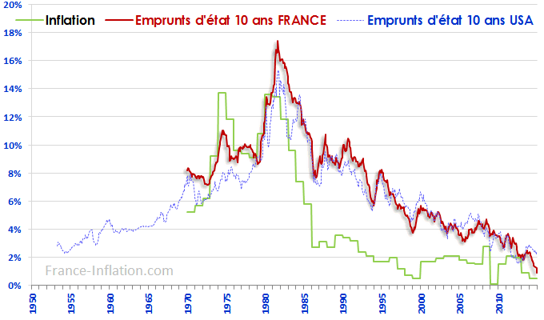
LE CONTEXTE & enjeu
Une courbe des taux défavorable, combinée à des taux structurellement bas par rapport à la précédente décennie, pénalisent fortement nos résultats en termes d’intermédiation financière.
En conséquence et pour contrebalancer, la part des commissions dans notre PNB doit devenir de plus en plus importante et l’IARD contribue de façon très conséquente à cet enjeu majeur.
L’atteinte de nos objectifs sur des lignes particulièrement rémunératrices en termes de commissions est donc fondamental en cette fin d’année. Et sur ce registre, les lignes IARD AUTO et GAV présentent des enjeux importants pour la CEGEE.

Slide 4
sommaire
CONTEXTE & ENJEU
L’ACTION
LES MOYENS
SUIVI et PILOTAGE

Slide 5




L’action « iard auto & gav »
➔ Mise en place d’Une action spécifique et collective, sur 2 semaines, pour atteindre 100% des objectifs 2018 de la cegee sur ces lignes iard auto & gav
 Déclinaison du « reste à faire » au niveau de la CEGEE sur ces lignes :
1 contrat / collaborateur / semaine
sur le périmètre produit suivant :
Ventes Brutes Santé également comptabilisées dans cette action
S49 (du mardi 4 décembre) à S50 (samedi 15 décembre)

Slide 6
sommaire
CONTEXTE & ENJEU
NOTRE AMBITION
L’ACTION
LES MOYENS
  Les cibles
  Les Offres
SUIVI et PILOTAGE

Slide 7



Les moyens : LES CIBLES et leurs modalités de traitement
➔ 2 cibles spécifiques ont été mises en place pour alimenter l’activité IARD pour cette action :
3TF IARD SPRINT GAV SENIOR – 15.000 clients
NB : GAV & AUTO sont éligibles à la SED
(dès lors que n° portable et adresse mail renseignés)
3TF IARD SPRINT EQUIPEMENT BP – 12.000 clients
➔ autres cibles à votre disposition : cibles IARD/PREV du book « Mygerc » dispo via rubrique des commerciaux →
clic
➔ Préconisations de traitement de ces cibles :
Dans la mesure où cette action se veut collective et uniforme sur tout le périmètre de la CEGEE, la préconisation est d’organiser, au niveau de chaque point de vente, des séances de phoning collectives, selon un rythme que chaque manager appréciera.

Slide 8
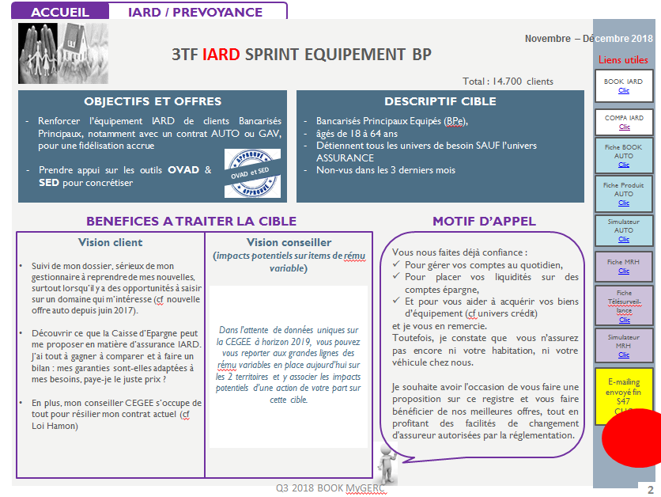
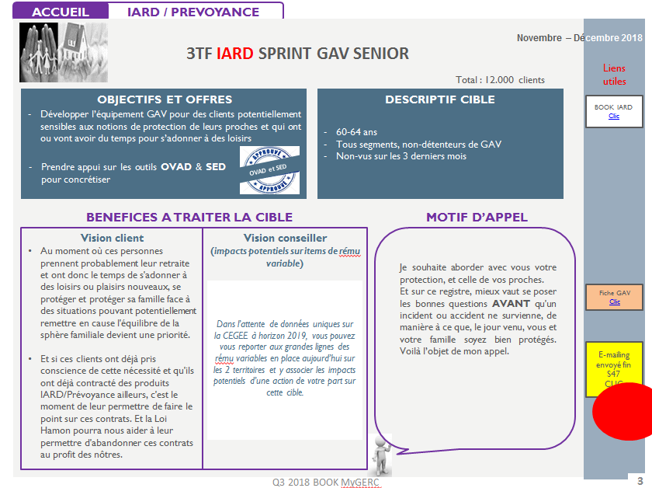
LES MOYENS : LES CIBLES / fiches gerc associées
Les 2 cibles spécifiques « SPRINT » seront disponibles dans vos PDO dès mardi prochain, 27/11. Pour chacune d’entre elles, une « Fiche évènement GERC » a été déclinée, de façon à vous accompagner dans la prise en main et dans le traitement de ces évènements. Un clic sur l’un ou l’autre visuel vous donnera accès au book complet des évènements GERC du Q3, et donc aux 2 fiches « sprint » dédiées (dia 50 & 51).

Slide 9
sommaire
CONTEXTE & ENJEU
L’ACTION
LES MOYENS
  Les cibles
  Les Offres
SUIVI et PILOTAGE

Slide 10
Les moyens : offres / Liens utiles
BOOK IARD
Clic
COMPA IARD
Clic
Fiche BOOK AUTO
Clic
Fiche Produit AUTO
Clic
Simulateur AUTO
Clic
Fiche GAV
Clic

Slide 11
Les moyens : offres / Accélérateurs tarifaires (1/2)
Nous disposons toujours de la remise exceptionnelle IARD que vous pouvez mettre en avant :
  > Sur les contrats Nouvelle Offre Auto et Mon Auto & Moi
Comment ?
L’octroi de la remise se fait via Impulse.
Elle est entièrement automatisée, quelques clics suffisent pour accorder une remise via un avenant spécifique « remise exceptionnelle » POUR TOUT SAVOIR (avec une vidéo IMPULSE à votre disposition)
Délégation DA
Prime annuelle | < à 100 € | entre 100 et 299€ | entre 300 et 499€ | > à 500€
Remise à proposer | 5€ ou 10€ | 10€ / 15€ | 20€ / 30€ / 40€ | 40€ / 60€ / 80€

Slide 12
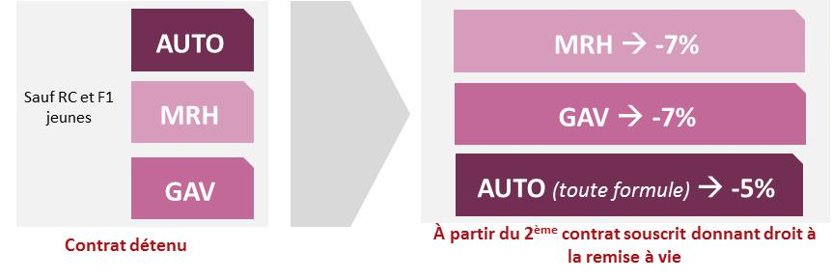
Les moyens : offres / Accélérateurs tarifaires (2/2)
Autre argument tarifaire à faire valoir auprès de nos clients : LA PRIME DE FIDÉLITÉ EN CAS DE MULTI-VENTES. Nous sommes les seuls du marché à proposer une remise sur ces 3 produits et sur toute la durée de vie des contrats !

Slide 13
Les moyens → D’une pierre 2 coups : passerelle potentielle IARD AUTO / gav
➲ Suggestion pour enchaîner d’1 proposition Auto vers GAV :
Bonus Fidélité 7%
AUTO
GAV
Accélérateur
« Voilà, vous-même et votre auto êtes désormais couverts selon vos attentes contre tous les risques entourant votre véhicule. Et en sortant de votre voiture, s’il vous arrivait un accident (glissage à pied sur verglas, chute dans l’escalier…), comment et combien seriez-vous indemnisé(e) ?
Et que pensez-vous de l’idée d’être bien indemnisé(e) dans ces situations et donc de préserver votre famille des conséquences parfois dramatiques d’un accident de la vie privée ? »
Pour rappel, la GAV ce sont aussi des SERVICES D’ASSISTANCE tels que l’assistance aux enfants si hospitalisation des parents, assistance logistique si immobilisation > 3j, école continue… accessibles SANS AUCUNE CONDITION D’IPP !

Slide 14
sommaire
CONTEXTE & ENJEU
L’ACTION
LES MOYENS
SUIVI et PILOTAGE

Slide 15

suivi & pilotage
Comme indiqué en entame d’HDJ, cette action IARD AUTO & GAV est organisée à l’échelle de la CEGEE dans sa globalité.
 Pour en assurer un suivi au plus près, un pilotage QUOTIDIEN sera réalisé et adressé à chaque Directeur Commercial sur son territoire d’appartenance, en portant une attention toute particulière sur les 2 éléments suivants :
Taux de traitement des 2 cibles GERC « SPRINT »
Réalisations en Ventes Brutes « AUTO » & « GAV »

